Slide 1
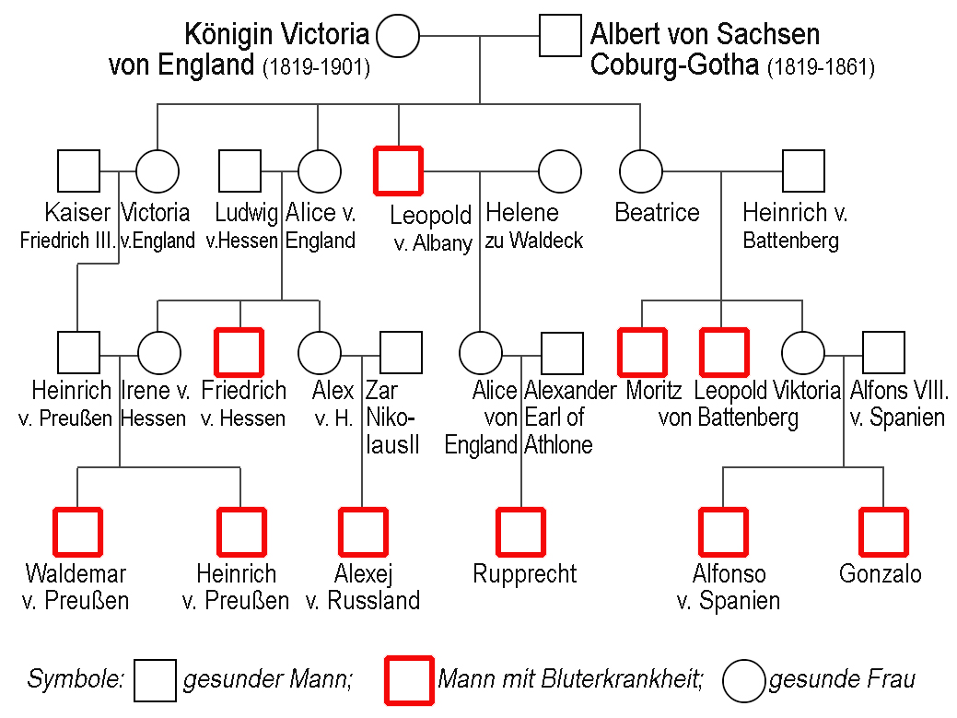
„Eine Krankheit namens Mann“
So titelte das Magazin „DER SPIEGEL“ in seiner Ausgabe vom 15.09.2003 (Ausgabe 38/2003).
…und tatsächlich:
…es gibt genetisch bedingte Krankheiten, die fast nur bei Männern auftreten...
…z.B. die Bluterkrankheit...

Slide 2
Unsere Fragen für die Bio-Woche
11a:
Wie unterscheiden sich Mann und Frau genetisch…
…und wie wird das Geschlecht genetisch festgelegt?
11b:
Wie ist das gehäufte Auftreten mancher genetisch bedingter Krankheiten im männlichen Geschlecht über viele Familiengenerationen zu erklären?

Slide 3
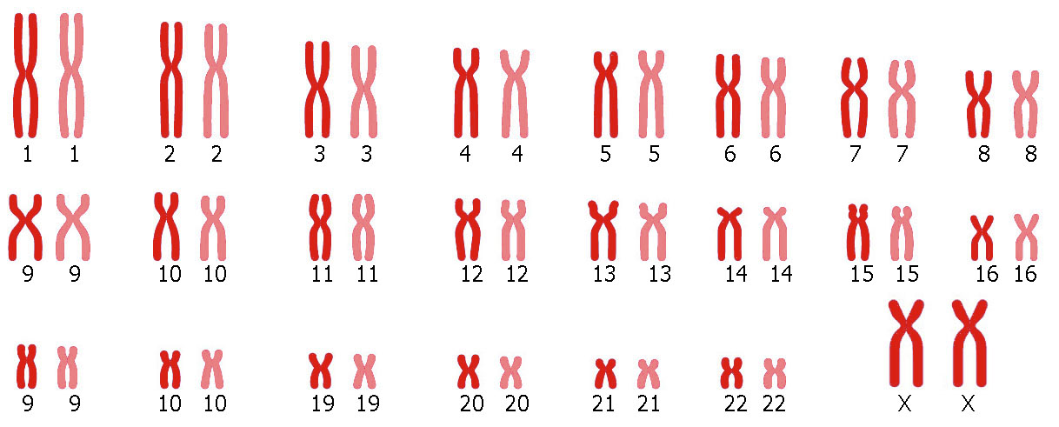
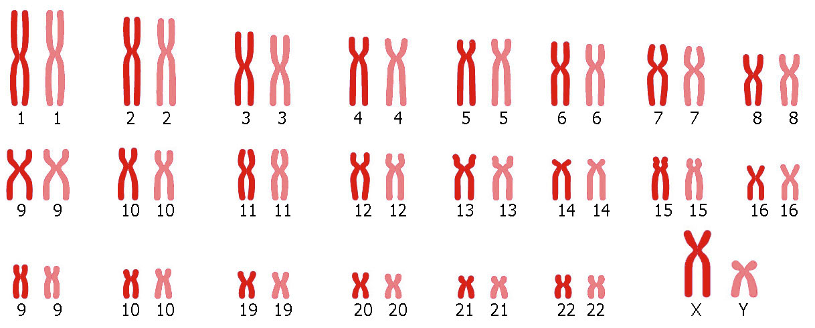
Der Chromosomensatz von Frau und Mann unterscheidet sich in einem Paar homologer Chromosomen
2n=46
2n=46
Mit einem Kreuzungsquadrat sollst du ermitteln, in welchem statistischen Verhältnis Mädchen und Jungen geboren werden

Slide 4
„Eine Krankheit namens Mann“: Der Schlüssel zur Erklärung
Auf dem X-Chromosom liegen viele allele Gene. Hier ist nur ein Allel durch den Kreis symbolisiert. Es codiert für einen Eiweißstoff, der dafür sorgt, dass das Blut bei einer Verwundung gerinnt und die Wunde schließt
Frauen haben zwei, Männer nur ein X-Chromosom.
Frauen haben zwei, Männer nur ein X-Chromosom.
Auf dem Y-Chromosom liegen die Gene, die für die Ausbildung der männlichen Geschlechtsmerkmale verantwortlich sind, aber sonst keine weiteren Gene.

Slide 5
„Eine Krankheit namens Mann“: Der Schlüssel zur Erklärung
Es gibt defekte Allele. Der dadurch codierte Eiweißstoff erfüllt die Funktion nicht. Diese Allele verhalten sich rezessiv
Gib für die drei Beispiele den Genotyp und den Phänotyp an!

Slide 6
„Eine Krankheit namens Mann“: Der Schlüssel zur Erklärung
Alles klar? Dann kannst du loslegen mit dem moodle- Kurs für diese Woche
Genotyp: XX
(homozygot)
Phänotyp: gesund
Genotyp: XX*
(heterozygot)
Phänotyp: gesund
Genotyp: X*X*
(homozygot)
Phänotyp: erkrankt
Statt AA, Aa, aa gibt man hier XX, XX* oder X*X* an. Dabei steht X für ein „normales“ Allel und X* für ein „defektes“ Allel. Da Letzteres rezessiv ist, ergibt sich der gesunde Phänotyp für XX und XX*

Slide 7
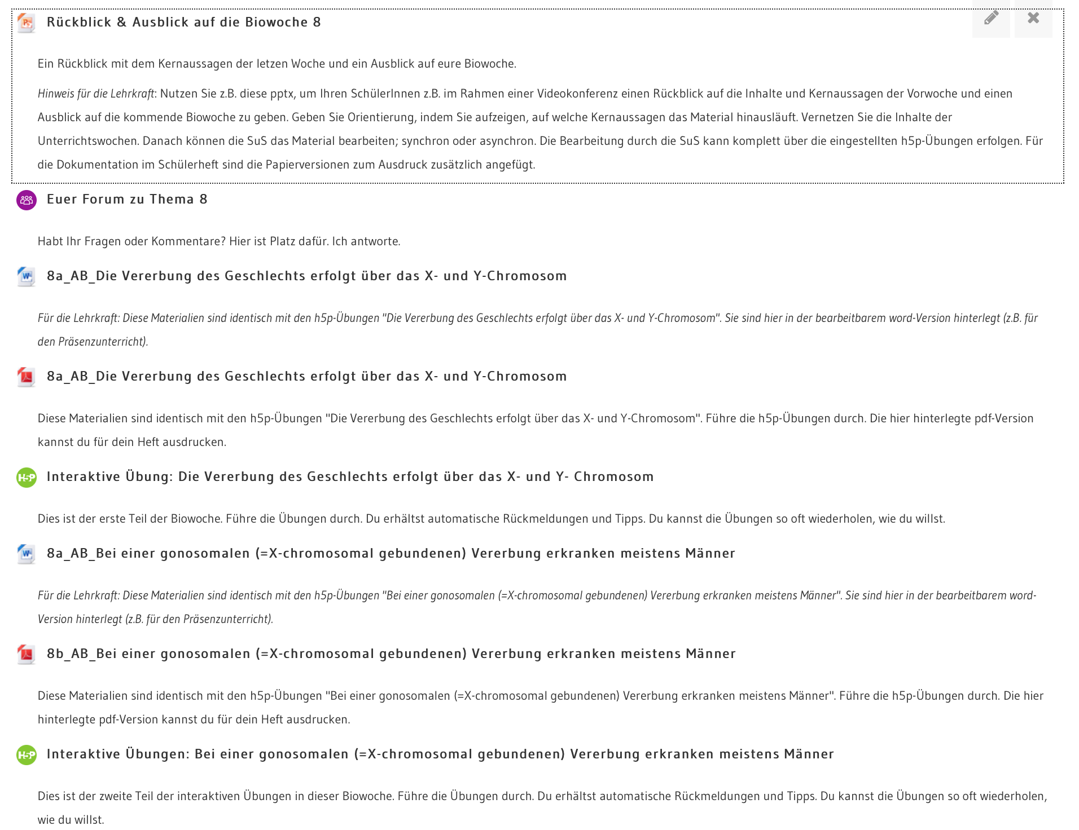
Moodle-Kurs für diese Woche

